Slide 2

Thiết kế hệ thống hỗ trợ quản lý vật nuôi trong các khu chung cư
Nguyễn Nhân Hạng – MSSV:20202369

Slide 3
Yêu cầu đề tài
Bài toán: Quản lý và giám sát tiêm phòng vật nuôi trong khu chung cư.
Đối tượng: Thú cưng trong khu chung cư.
Đại lượng giám sát và quản lý : Thông tin của động vật và thời gian tiêm phòng.

Slide 4
Triển khai yêu cầu
Giám sát và quản lý bằng app điện thoại và phần mềm local tại trạm quản lý.
Giám sát bằng thẻ RFID
Sử dụng 2 thiết bị: Thiết bị node cho người dùng và thiết bị gateway cho ban quản lý
Thiết bị node bao gồm 2 option:
Option không có định vị: chỉ bao gồm thẻ RFID
Option có định vị : Bao gồm thiết bị định vị từ xa.

Slide 5
Sơ đồ thiết bị gateway
ESP32
SIM 4G
Mạch sạc
MODULE RFID
Màn hình
PIN

Slide 6
Sơ đồ thiết bị node
STM32
SIM 4G
Mạch sạc
Thẻ RFID
GPS
PIN

Slide 7
Sơ đồ của hệ thống
GATE WAY
Xử lý
Màn hình
Sạc pin
Winforms,
App điện thoại và cloud
4G
module RFID
4G
4G
4G
4G
NODE
NODE
GPS
Xử lý
thẻ RFID
NODE
Sạc PIN
4G

Slide 8
Kế hoạch
Tuần 1 : Tìm hiểu về đề tài, cảm biến, truyền thông và lựa chọn các thiết bị.
Tuần 2 (8-15/4): Vẽ mạch và code cho phần mềm
Tuần 3(16-22/4): chỉnh sửa lỗi sai mạch và hoàn thiện
Tuần 4(23-30/4): Code cho mạch node và gateway về đọc và truyền dữ liệu
Tuần 5(1-7/5): Chỉnh sửa code và Hoàn thiện code cho 2 mạch
Tuần 6-7(8-22/5): Code phần mềm
Tuần 8(23-30/5): Chỉnh sửa code phần mềm và Hoàn thiện phần mềm
Tuần 9(1-7/6): Kết hợp phần mềm và mạch.

Slide 9
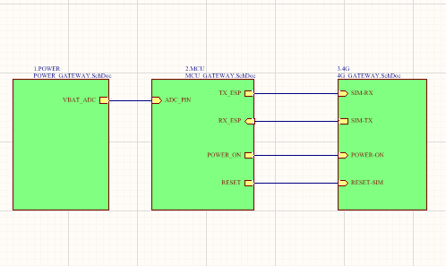
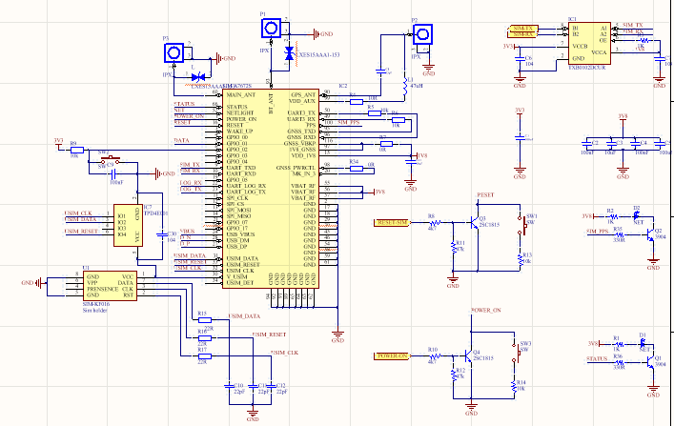
Tiến độ thực hiện
Vẽ mạch schematic và pcb cho thiết bị gateway

Slide 10
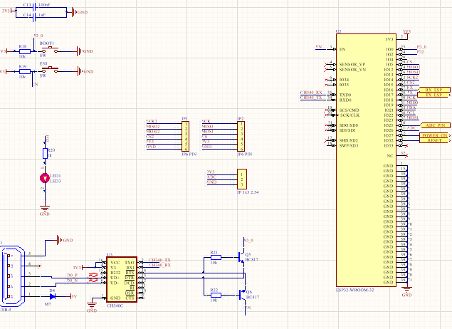
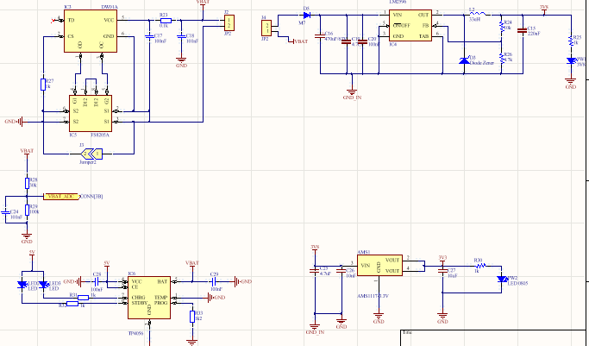
Tiến độ thực hiện
Vẽ mạch schematic và pcb cho thiết bị gateway

Slide 11
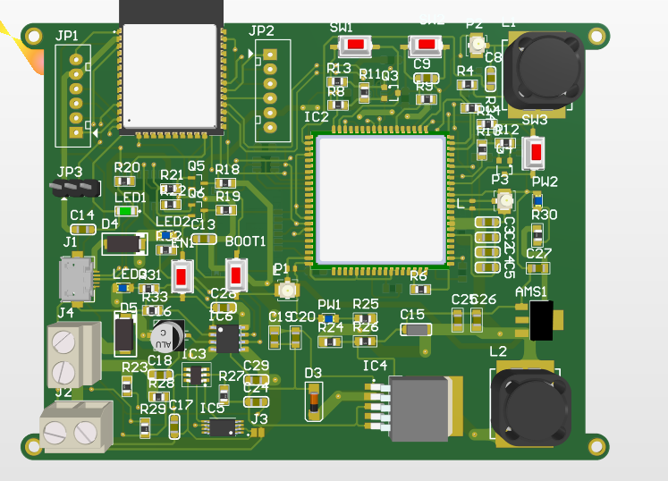
Tiến độ thực hiện
Vẽ mạch schematic và pcb cho thiết bị gateway

Slide 12
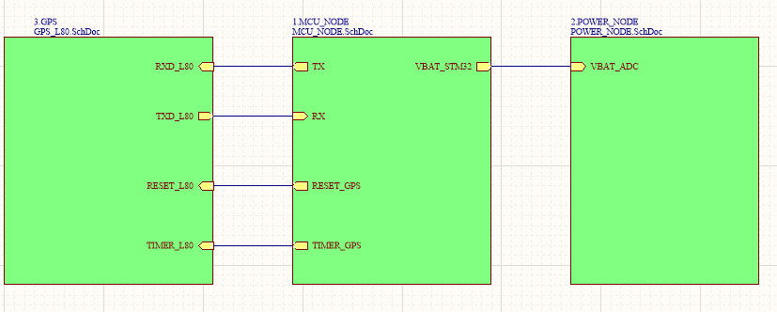
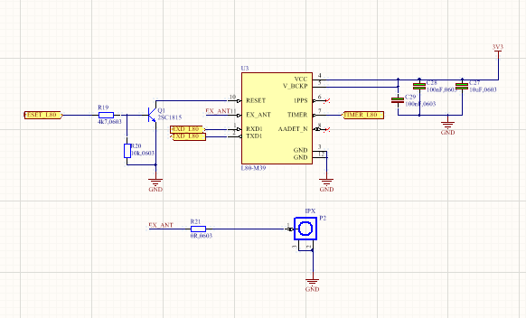
Tiến độ thực hiện
Vẽ mạch schematic và pcb cho thiết bị node

Slide 13
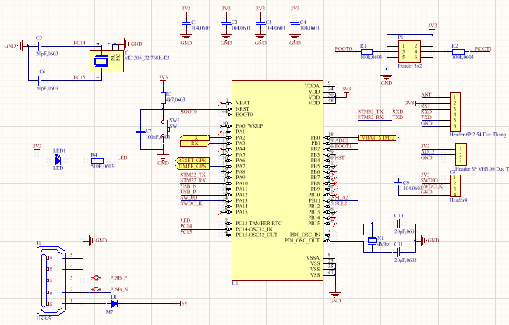
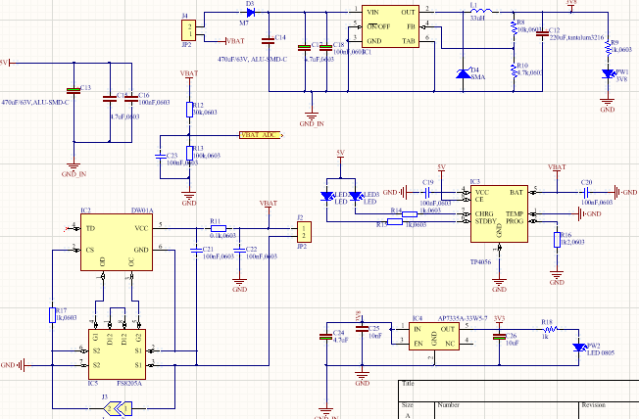
Tiến độ thực hiện
Vẽ mạch schematic và pcb cho thiết bị node

Slide 14
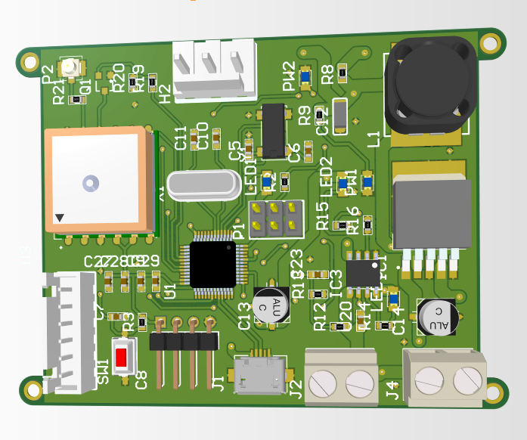
Tiến độ thực hiện
Vẽ mạch schematic và pcb cho thiết bị node

Slide 15
THANK YOU !

